Slide 1
Kể chuyện
Thứ ba ngày 14 tháng 9 năm 2021
Kể chuyện đã nghe, đã đọc

Slide 2
KỂ CHUYỆN
KỂ CHUYỆN ĐÃ NGHE, ĐÃ ĐỌC
Đề bài: Hãy kể một câu chuyện em đã nghe hay đã đọc về một anh hùng, danh nhân của nước ta.

Slide 3

Thế nào là một người anh hùng?
Anh hùng là người lập nên công trạng đặc biệt lớn lao trong lao động hay trong sự nghiệp xây dựng và bảo vệ Tổ quốc.

Slide 4
Thế nào là danh nhân?
Danh nhân là người có danh tiếng, có công trạng với đất nước và được xã hội ghi nhận.

Slide 5
Cô giới thiệu với các em một số anh hùng, danh nhân tiêu biểu của nước ta.
- Các anh hùng dân tộc: Lý Thường Kiệt, Trần Hưng Đạo, Lê Lợi, Nguyễn Huệ,Trần Quốc Toản, Phạm Ngũ Lão, Yết Kiêu, Lê Lai, Trương Định, Nguyễn Trung Trực,…
- Các danh nhân tiêu biểu: Hồ Chí Minh; Nguyễn Du, Chu Văn An, Lê Quý Đôn, Đoàn Thị Điểm, Nguyễn Trãi, Cao Bá Quát, Mạc Đĩnh Chi, Hải Thượng Lãn Ông…

Slide 6
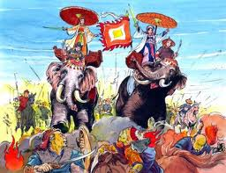
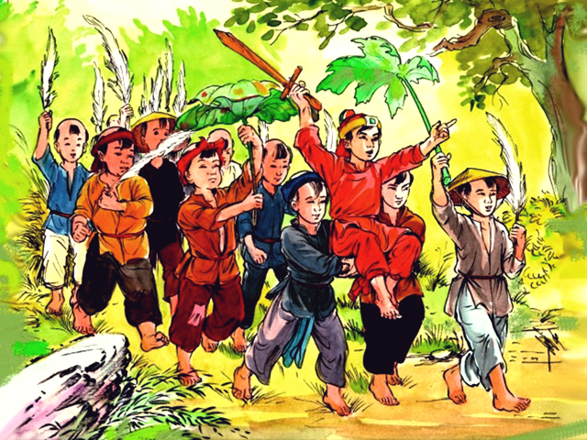
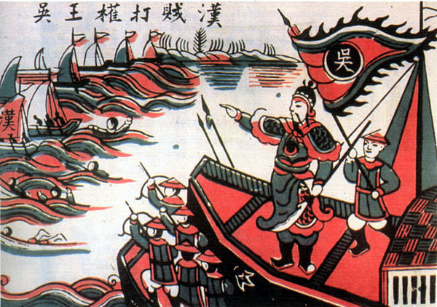
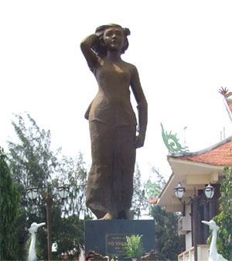
Một số anh hùng dân tộc
HÌNH 1 HÌNH 2
HÌNH 3 HÌNH 4

Slide 7
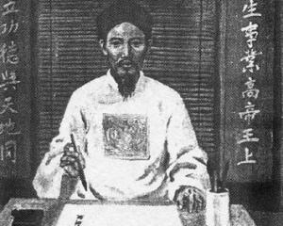
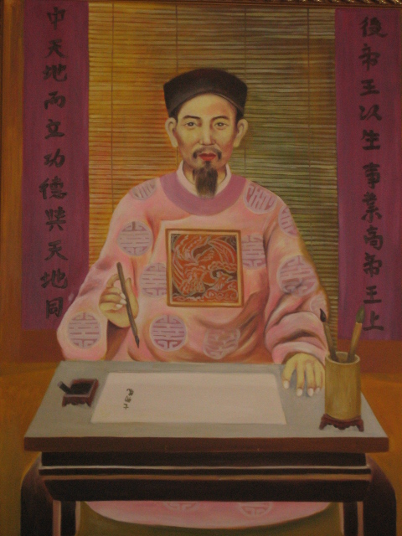
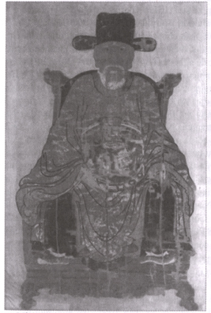
Các danh nhân tiêu biểu của nước ta
Cao Bá Quát
Chu Văn An
Lê Quý Đôn

Slide 8
* Tìm câu chuyện về các anh hùng, danh nhân ở đâu?
GỢI Ý
- Những câu chuyện em được nghe người thân hay bạn bè kể.
- Đọc sách báo, truyện đọc lớp 5, Internet…
Các em có thể vào các đường link dưới đây để tìm hiểu về những anh hùng, danh nhân mà mình thích.
- https://plo.vn/van-hoa/15-danh-nhan-anh-hung-dan-toc-viet-nam-xua-nay-870551.html
- https://www.fahasa.com/nhung-anh-hung-cua-lich-su.html

Slide 9
Trình tự khi kể chuyện:
- Giới thiệu câu chuyện:
+ Nêu tên câu chuyện.
+ Nêu tên nhân vật, kể về ai, kể về tài năng gì đặc biệt của nhân vật.
- Kể diễn biến câu chuyện: chú ý nhấn mạnh những tình tiết nói lên tài năng, trí tuệ của nhân vật đang được kể đến đồng thời kết hợp điệu bộ cử chỉ trong khi kể.

Slide 10
Đề bài: Kể lại một câu chuyện em đã nghe hay đã đọc về một anh hùng, danh nhân của nước ta.
THI KỂ.

Slide 11
* Tiêu chí đánh giá một câu chuyện hay:
- Nội dung câu chuyện đúng chủ đề
- Cách kể hay, hấp dẫn kết hợp điệu bộ cử chỉ khi kể.
- Nêu đúng ý nghĩa và chia sẻ được với bạn về câu chuyện của mình.

Slide 12
Đề bài: Kể lại một câu chuyện em đã nghe hay đã đọc về một anh hùng, danh nhân của nước ta.
THI KỂ.
- Câu chuyện giúp bạn hiểu điều gì?

Slide 13

Củng cố - Dặn dò

Slide 14

Dặn dò:
- Kể lại câu chuyện cho người thân nghe.
- Chuẩn bị:Kể một việc làm tốt góp phần xây dựng quê hương, đất nước.

Slide 15
CHÀO TẠM BIỆT
CÁC EM !

